Slide 2
السلام عليكم ورحمة الله
مرحباً بكم فى الدّرس اليوم

Slide 3
تعريف المعلّم
تعريف الدّرس
محمّد ذاكر حسن
معلّم المساعدة
كفتي الأمين نوري داخل مدرسة
نتون بازار، كفتي، رنغامتي.
الباب الثّانى : علم النّحو
الدّرس الثامن

Slide 4
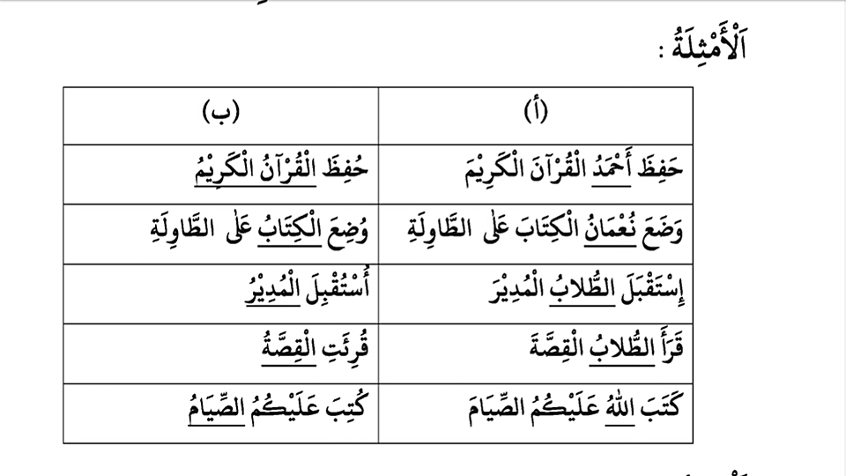
الدّرس اليوم : الفاعل ونائب الفاعل

Slide 5
اهداف الدّرس
بعد نهاية التّدريس فى هذا الدّرس-----------
$ يستطيع الطّالب ان يقول ما هو الفاعل ونائب الفاعل.
$$ يستطيع الطّالب ذكر أقسام الفاعل.
$$ $ يستطيع الطّالب ذكر أحكام الفاعل.

Slide 6
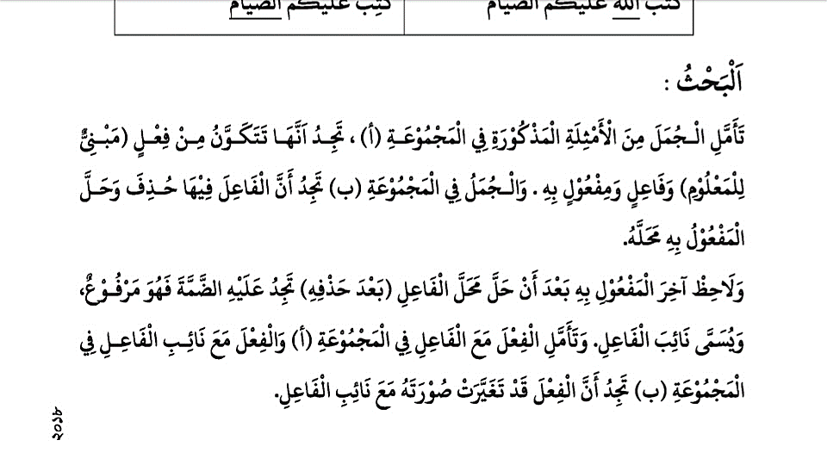

Slide 7
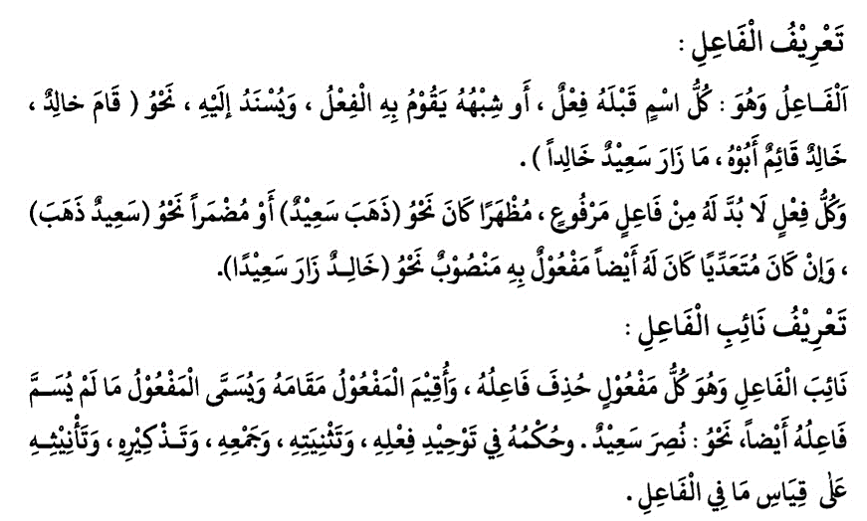
تعريف الفاعل :
لغةً: فاعل صيغة من اسم فاعل، مصدره الفعل من باب فتح. معناه : ۱. العامل ۲. القادر ۳. هو الّذى ينتظم الفعل.
اصطلاحاً : فى قواعد اللغة العربية : الفاعل هو كلّ اسم قبله فعل أو شبهه يقوم به الفعل ويسند اليه.
تعريف نائب الفاعل :
لغةً: نائب الفاعل مركّب من لفظين وهما : نائب :هو صيغة الواحد المذكّر لاسم الفاعل من باب نصر ومعناه : القائم مقام غيره. فاعل صيغة من اسم فاعل، مصدره الفعل من باب فتح ومعناه العامل، فمعنى نائب الفاعل : القائم مقام العامل.
اصطلاحاً : فى قواعد اللغة العربية : هو كلّ مفعول فاعله وأقيم المفعول مقامه.
الفرق بينهما : ۱. لايذكر الفاعل فى الجملة الّتى فيها نائب الفاعل.
۲. الفاعل شيء يقع به الفعل ولكن نائب الفاعل شيء يقع عليه الفعل.

Slide 8
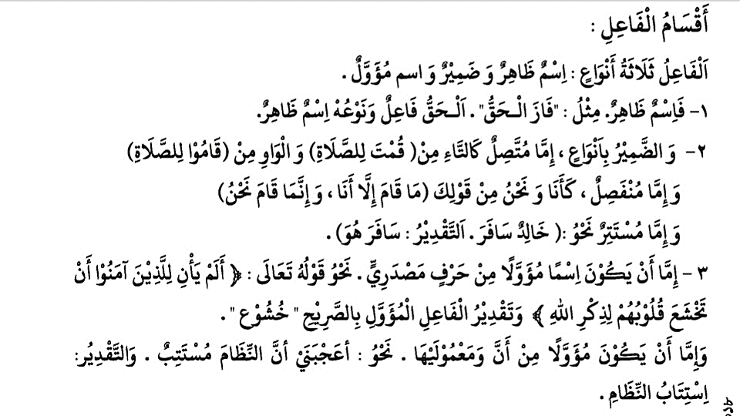
فاعل
فاعل مؤوّل
فاعل صريح
حروف مصدري
انّ ومعموليها
اسم ظاهر
اسم ظاهر
ضمير مستتر
ضمير بارز

Slide 9
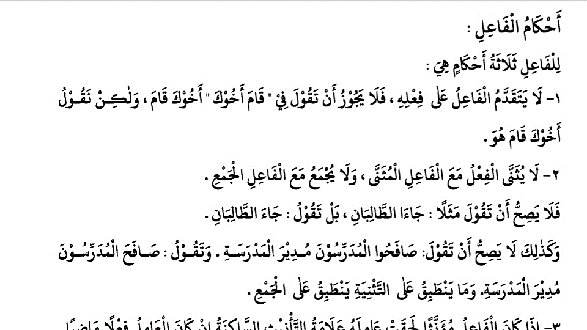

Slide 10
التّقييم
استخرج الفاعل ونائبه به من الجمل التّالية
نائب الفاعل
الفاعل
الجملة
الصّيام
كتب عليكم الصّيام
نصر الله والفتح
أذا جاء نصر الله والفتح
-
احمد الشّرّ من صدر غيرك بقلعه من صدرك
-
زينب
أدّت زينب الصّلاة
الكتاب
قرئ الكتاب
المسيء
عوقب المسيء

Slide 11
عمل البيت
عرف الفاعل ونائب الفاعل وما الفرق بينهما؟ بيّن باالامثلة.

Slide 12
حافظ
الله
كثيراً
شكراً

